Slide 1
Spss-werkcollege 7 (06/12)
Toegepaste data-analyse en rapportage
Assistent Fauve Duprez AJ 2024-2025

Slide 2
H13 LINEAIRE REGRESSIEANALYSE
SPSS-WERKCOLLEGE 7

Slide 3
Inleiding
Correlatietoetsen
Lineair verband tussen twee metrische/ordinale variabelen
Geen onderscheid tussen onafh. en afh. variabele

Slide 4

Inleiding
Correlatietoetsen
Lineair verband tussen twee metrische/ordinale variabelen
Geen onderscheid tussen onafh. en afh. variabele
Lineaire regressieanalyse
= stap verder dan correlatietoetsen
Wél onderscheid tussen onafh. en afh. variabele
  We veronderstellen een richting (X → Y)
  X heeft ‘een effect op’ Y
  Wat gebeurt met Y als X met één eenheid verandert?
Bepaald kenmerk (Y) voorspellen/verklaren a.d.h.v. X
  Y = uitkomstvariabele of regressor
  X = voorspeller of predictor

Slide 5
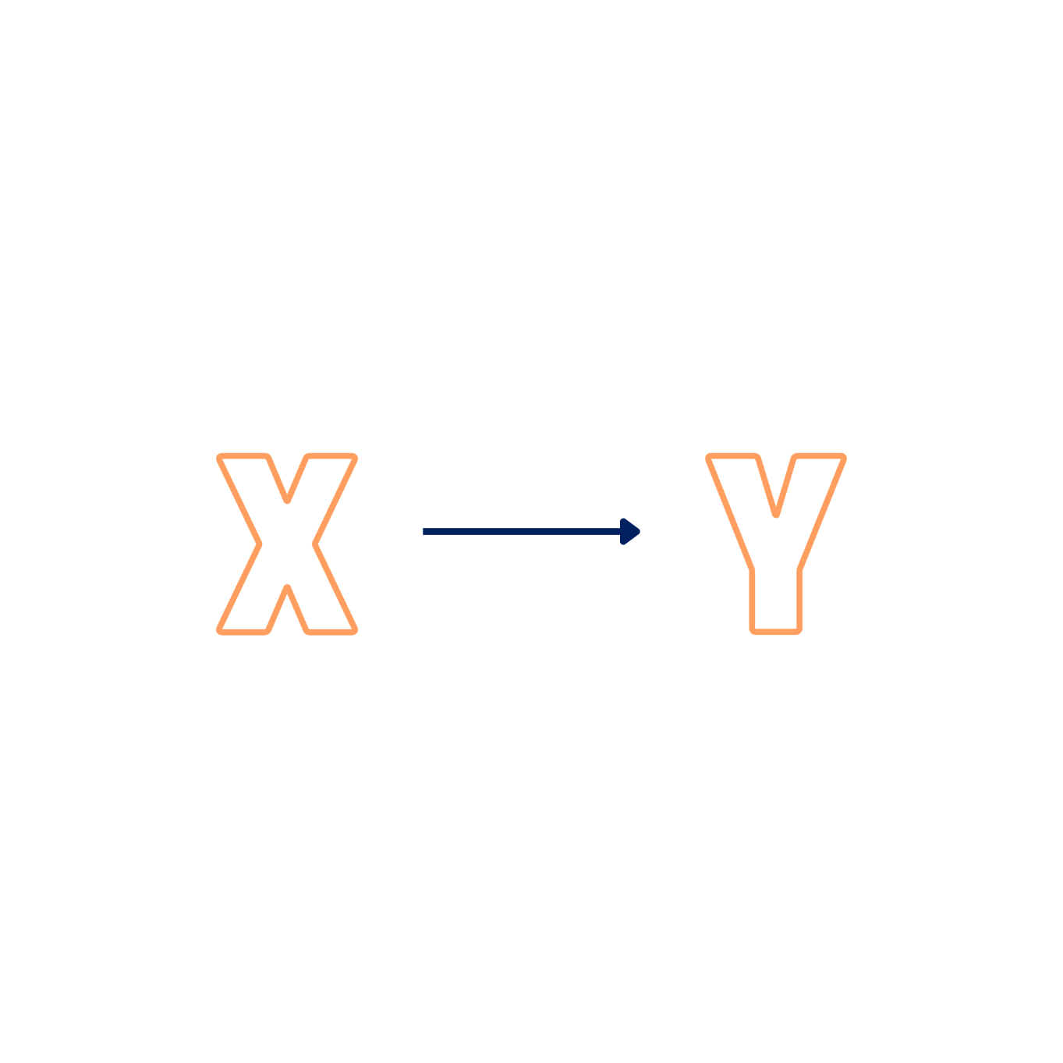
Inleiding
Enkelvoudige regressie
Eén uitkomstvariabele
Eén predictor

Slide 6
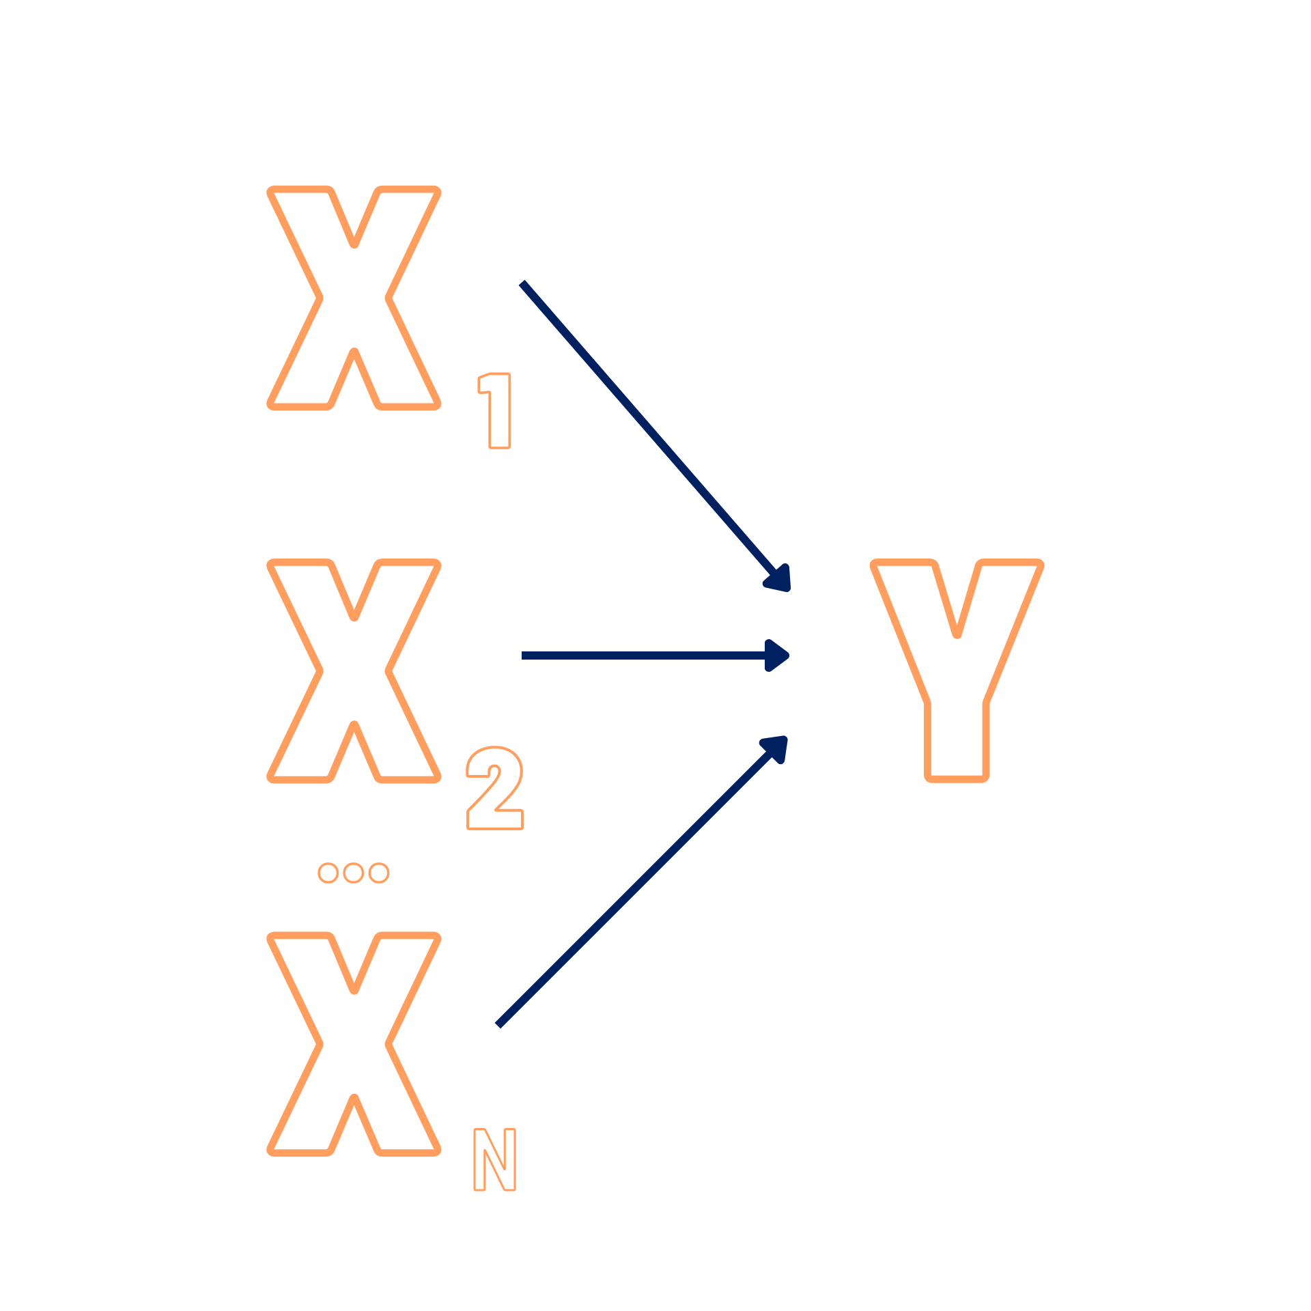
Inleiding
Enkelvoudige regressie
Eén uitkomstvariabele
Eén predictor
Meervoudige regressie
Eén uitkomstvariabele
Meerdere predictoren
Verschillende methoden:
  Hiërarchische meervoudige regressie
  Stapsgewijze meervoudige regressie
In dit werkcollege: enkelvoudige en hiërarchische inoefenen

Slide 7
Opgave 1
SPSS-WERKCOLLEGE 7

Slide 8
Opgave 1: Invloed Leeftijd op Coronastress
Opgave 1
Open ‘DATA_WAVE2_CenW.sav’. In welke mate wordt coronastress (W2_Corstress1 tot en met W2_Corstress4) voorspeld of verklaard door leeftijd (2021 - W2_Gebjaar)?

Slide 9
Opgave 1: Invloed Leeftijd op Coronastress
Opgave 1
Open ‘DATA_WAVE2_CenW.sav’. In welke mate wordt coronastress (W2_Corstress1 tot en met W2_Corstress4) voorspeld of verklaard door leeftijd (2021 - W2_Gebjaar)?
Stap 1. Kiezen van juiste analysemethode
  Hoeveel variabelen?
  Welk meetniveau?
  Welke rol?

Slide 10
Opgave 1: Invloed Leeftijd op Coronastress
Opgave 1
Open ‘DATA_WAVE2_CenW.sav’. In welke mate wordt coronastress (W2_Corstress1 tot en met W2_Corstress4) voorspeld of verklaard door leeftijd (2021 - W2_Gebjaar)?
Stap 1. Kiezen van juiste analysemethode
  Hoeveel variabelen?
    Twee variabelen
  Welk meetniveau?
    Leeftijd: 2021 - W2_Gebjaar: metrisch
    Coronastress: ‘W2_Corstress1’ tem ‘W2_Corstress4’: metrisch (‘W2_Corstress_Gem’)
  Welke rol?
    Leeftijd: onafhankelijke variabele
    Coronastress: afhankelijke variabele

Slide 11
Welke analysetechniek gebruik ik?
Bij categorische OV: gelijkaardige of verschillende respondenten in verschillende categorieën??
Assumpties voldaan | Assumpties niet voldaan
Enkelvoudige lineaire regressie Pearson correlatietoets | Bootstrap regressie Spearman rangcorrelatietoets Kendall’s Tau correlatietoets
Afhankelijke t-toets | Bootstrapped t-toets Wilcoxon rangtekentoets
Onafhankelijke t-toets | Bootstrapped t-toets Mann-Whitney toets
One-way repeated measures ANOVA | Friedman toets
One-way independent ANOVA | Kruskal-Wallis toets
Meervoudige lineaire regressie Partiële correlatietoets | Bootstrapped regressie
Factorial repeated measures ANOVA
Two-way mixed ANOVA
Factorial independent ANOVA Meervoudige lineaire regressie | Bootstrapped regressie
Meervoudige lineaire regressie ANCOVA | Bootstrapped regressie
Logistische regressie Spearman rangcorrelatietoets | Kendall’s Tau correlatietoets
Mc Nemar‘s toets (2 = groepen) Cochran’s Q ( >2 = groepen)
Chi-kwadraat toets | Fisher’s Exact toets
Wilcoxon rangtekentoets
Mann-Whitney toets
Friedman toets
Kruskal-Wallis toets Spearman rangcorrelatietoets
Logistische regressie
Loglineaire analyse
Logistische regressie
MANOVA SEM | SEM MLR
Factorial MANOVA SEM | SEM MLR
MANCOVA SEM | SEM MLR
Aantal
afhankelijke variabelen
Meetniveau afhankelijke variabele
Aantal
onafhankelijke variabelen
Meetniveau onafhankelijke variabelen
Bij categorische AV: nominaal of ordinaal?
Bij categorische OV: hoeveel categorieën?
Metrisch
Eén
Twee
Gelijkaardige
Categorisch
Verschillende
Meer dan 2
Gelijkaardige
Metrisch
Verschillende
Metrisch
Gelijkaardige
Twee of meer
Categorisch
Gelijkaardige en verschillende
Eén
Verschillende
Beide
Metrisch
Eén
Nominaal
Gelijkaardige
Verschillende
Categorisch
Twee
Gelijkaardige
Ordinaal
Verschillende
Categorisch
Gelijkaardige
Meer dan 2
Verschillende
Metrisch
Twee of meer
Categorisch
Verschillende
Beide
Verschillende
Eén
Categorisch
Twee of meer
Metrisch
Categorisch
Twee of meer
Beide
11

Slide 12
Welke analysetechniek gebruik ik?
Bij categorische OV: gelijkaardige of verschillende respondenten in verschillende categorieën??
Assumpties voldaan | Assumpties niet voldaan
Enkelvoudige lineaire regressie Pearson correlatietoets | Bootstrap regressie Spearman rangcorrelatietoets Kendall’s Tau correlatietoets
Afhankelijke t-toets | Bootstrapped t-toets Wilcoxon rangtekentoets
Onafhankelijke t-toets | Bootstrapped t-toets Mann-Whitney toets
One-way repeated measures ANOVA | Friedman toets
One-way independent ANOVA | Kruskal-Wallis toets
Meervoudige lineaire regressie Partiële correlatietoets | Bootstrapped regressie
Factorial repeated measures ANOVA
Two-way mixed ANOVA
Factorial independent ANOVA Meervoudige lineaire regressie | Bootstrapped regressie
Meervoudige lineaire regressie ANCOVA | Bootstrapped regressie
Logistische regressie Spearman rangcorrelatietoets | Kendall’s Tau correlatietoets
Mc Nemar‘s toets (2 = groepen) Cochran’s Q ( >2 = groepen)
Chi-kwadraat toets | Fisher’s Exact toets
Wilcoxon rangtekentoets
Mann-Whitney toets
Friedman toets
Kruskal-Wallis toets Spearman rangcorrelatietoets
Logistische regressie
Loglineaire analyse
Logistische regressie
MANOVA SEM | SEM MLR
Factorial MANOVA SEM | SEM MLR
MANCOVA SEM | SEM MLR
Aantal
afhankelijke variabelen
Meetniveau afhankelijke variabele
Aantal
onafhankelijke variabelen
Meetniveau onafhankelijke variabelen
Bij categorische AV: nominaal of ordinaal?
Bij categorische OV: hoeveel categorieën?
Metrisch
Eén
Twee
Gelijkaardige
Categorisch
Verschillende
Gelijkaardige
Enkelvoudige regressie of Pearson correlatie?
Regressie: want het gaat om invloed/effect op, niet om verbanden tussen
Metrisch
Meer dan 2
Verschillende
Metrisch
Gelijkaardige
Twee of meer
Categorisch
Gelijkaardige en verschillende
Eén
Verschillende
Beide
Metrisch
Eén
Nominaal
Gelijkaardige
Verschillende
Categorisch
Twee
Gelijkaardige
Ordinaal
Verschillende
Categorisch
Gelijkaardige
Meer dan 2
Verschillende
Metrisch
Twee of meer
Categorisch
Verschillende
Beide
Verschillende
Eén
Categorisch
Twee of meer
Metrisch
Categorisch
Twee of meer
Beide
12

Slide 13
Opgave 1: Invloed Leeftijd op Coronastress
Stap 2. Datacontrole
  Inconsistentiecheck

Slide 14
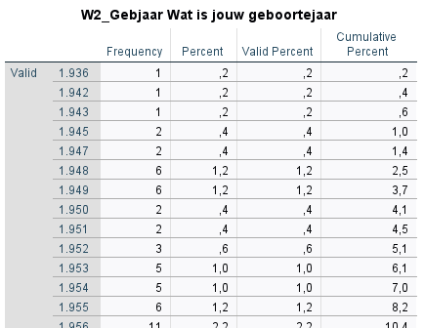
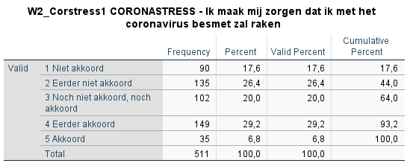
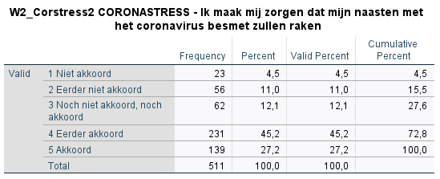
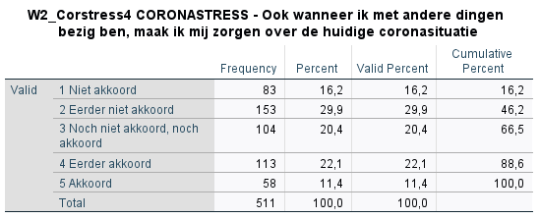
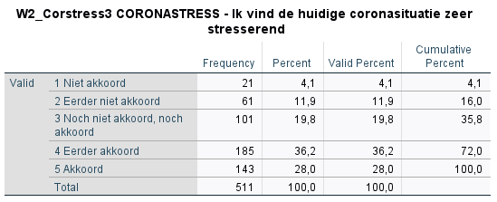
Opgave 1: Invloed Leeftijd op Coronastress
Stap 2. Datacontrole
  Inconsistentiecheck:
  Geen enkele van de items
  moet omgekeerd worden
  voor we de schaal
  berekenen
  Geen missings

Slide 15
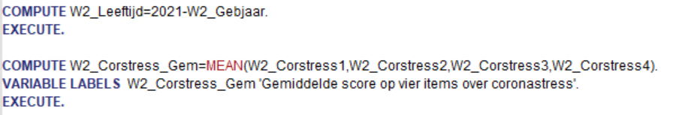
Opgave 1: Invloed Leeftijd op Coronastress
Stap 2. Datacontrole
  Na inconsistentiecheck: Variabelen aanmaken

Slide 16
Opgave 1: Invloed Leeftijd op Coronastress
Stap 2. Datacontrole
  Assumptiecheck:
    De afhankelijke variabele = metrisch
    Er is één onafhankelijke variabele
    Onafhankelijkheid: de residuen zijn niet gecorreleerd
      Autocorrelatie mag niet voorkomen
    Lineariteit: de onafh. variabele heeft lineair verband met de afh. variabele
    Normaliteit: de residuen zijn normaal verdeeld
    Homoscedasticiteit: de residuen hebben gelijke varianties
    Geen extreme uitschieters onder de residuen
      < 3 standaardafwijkingen
Notes:
Punten 3 t/m 7 ahv residuenanalyse in SPSS
Residu = verschil tussen de werkelijke waarde van Y en de op basis van het model voorspelde waarde van Y
Indien één van de assumpties niet oké:
Geen alternatieve analysemethode
Lineaire regressie beter niet uitvoeren!

Slide 17
Opgave 1: Invloed Leeftijd op Coronastress
Stap 2. Datacontrole
  Assumptiecheck:
    De afhankelijke variabele = metrisch: oké
    Er is één onafhankelijke variabele: oké
    Onafhankelijkheid: de residuen zijn niet gecorreleerd
      Autocorrelatie mag niet voorkomen
    Lineariteit: de onafh. variabele heeft lineair verband met de afh. variabele
    Normaliteit: de residuen zijn normaal verdeeld
      CLS niet van toepassing!
    Homoscedasticiteit: de residuen hebben gelijke varianties
    Geen extreme uitschieters onder de residuen
      < 3 standaardafwijkingen
Adhv residuenanalyse in SPSS
Notes:
Punten 3 t/m 7 ahv residuenanalyse in SPSS
Residu = verschil tussen de werkelijke waarde van Y en de op basis van het model voorspelde waarde van Y
Indien één van de assumpties niet oké:
Geen alternatieve analysemethode
Lineaire regressie beter niet uitvoeren!

Slide 18
Opgave 1: Invloed Leeftijd op Coronastress
Stap 3. Hypothesen formuleren

Slide 19
Opgave 1: Invloed Leeftijd op Coronastress
Stap 3. Hypothesen formuleren
  Bij regressie twee types toetsen:
    F-toets voor het ganse model
    t-toets voor effect van elke predictor apart
    Maar bij enkelvoudige: één predictor, dus eigenlijk dezelfde hypothesen
  H₀: Er is geen effect van leeftijd op coronastress: de verklaringskracht van leeftijd
  is gelijk aan nul.
  H_{A}: Er is wel een effect van leeftijd op coronastress: de verklaringskracht van leeftijd
  is groter of kleiner dan nul.

Slide 20
Opgave 1: Invloed Leeftijd op Coronastress
Stap 4. Significantieniveau bepalen
Stap 5. Toetsingsgrootheid en p-waarde berekenen

Slide 21
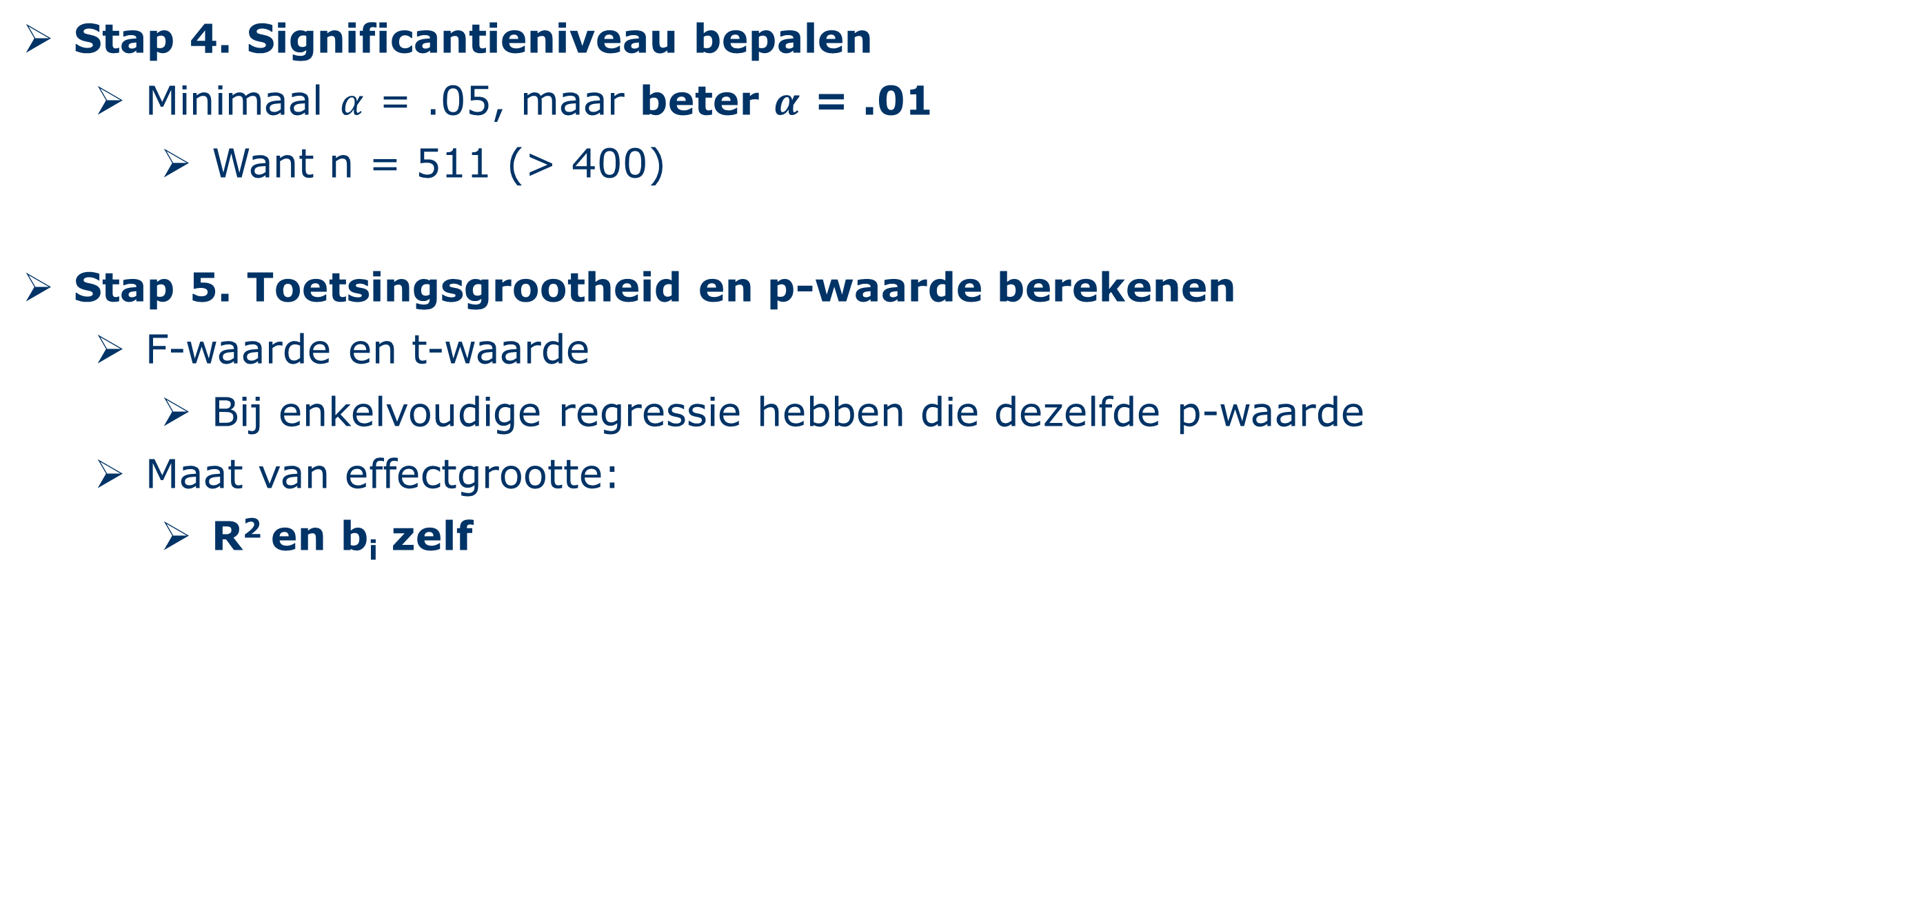
Opgave 1: Invloed Leeftijd op Coronastress
Stap 4. Significantieniveau bepalen
  Minimaal $α$ = .05, maar beter $α$ = .01
    Want n = 511 (> 400)
Stap 5. Toetsingsgrootheid en p-waarde berekenen
  F-waarde en t-waarde
    Bij enkelvoudige regressie hebben die dezelfde p-waarde
  Maat van effectgrootte:
    R² en b_{i} zelf
Notes:
Determinatiecoëfficient en regressiecoëfficient

Slide 22
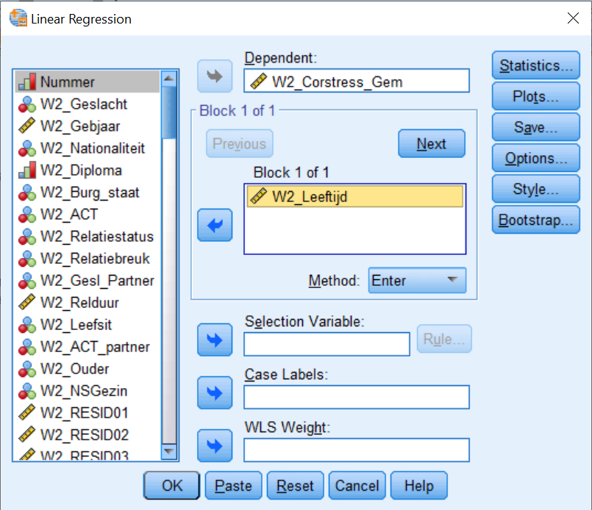
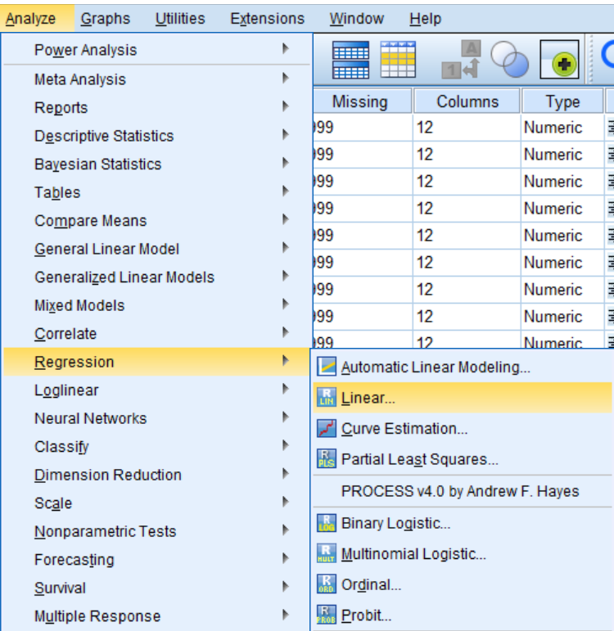
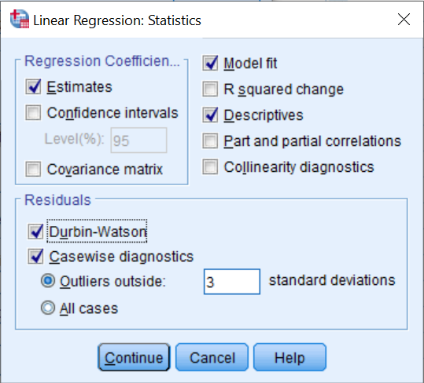
Opgave 1: Invloed Leeftijd op Coronastress
Enkelvoudige lineaire regressie in SPSS:
Analyze ›› Regression ›› Linear
3
7
2
4
1
5
6
22

Slide 23

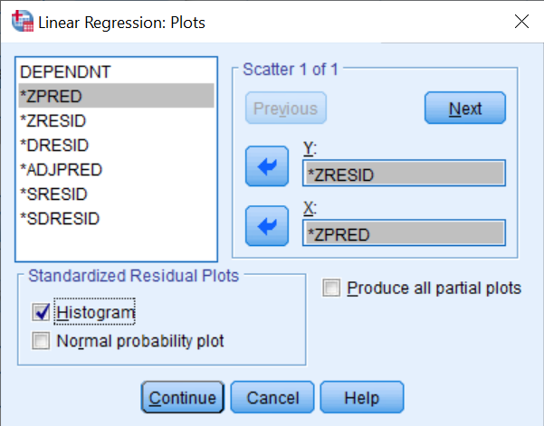
Opgave 1: Invloed Leeftijd op Coronastress
Enkelvoudige lineaire regressie in SPSS:
Analyze ›› Regression ›› Linear
8
9
10
11
23

Slide 24
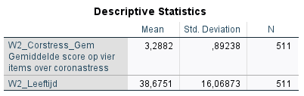
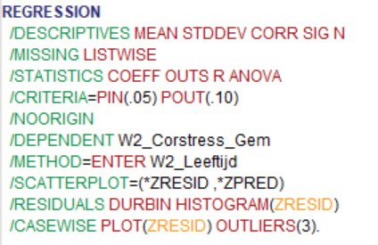
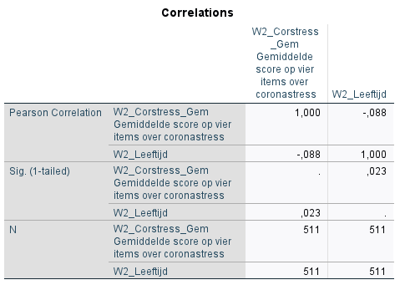
Opgave 1: Invloed Leeftijd op Coronastress
Enkelvoudige lineaire regressie in SPSS:
  Syntax en output
24

Slide 25
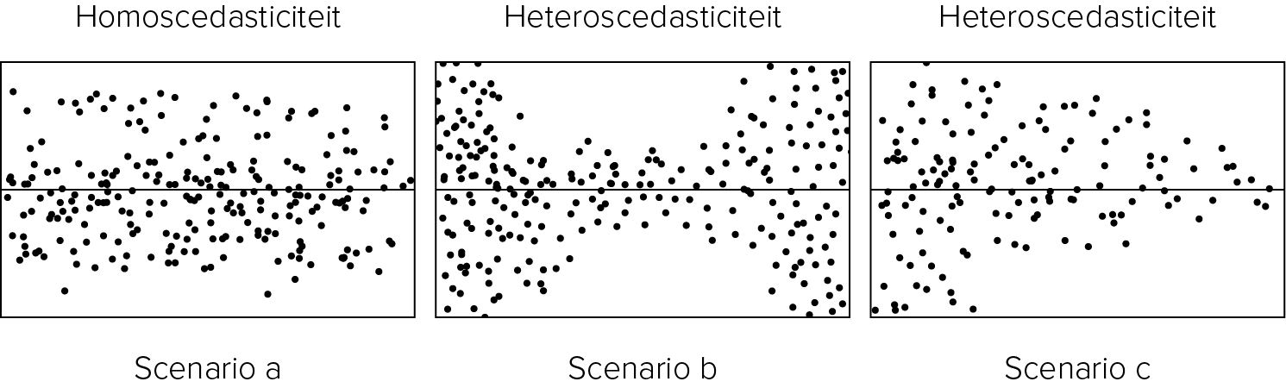
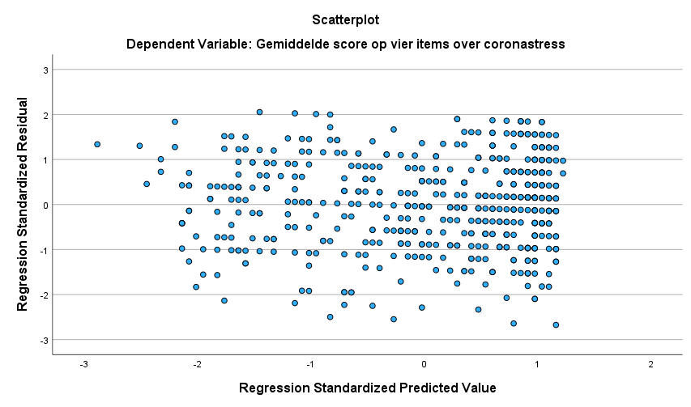
Opgave 1: Invloed Leeftijd op Coronastress
Residuenanalyse
Scatterplot
  Geen non-lineair verband
    Lineariteit: oké
  Puntenwolk: ovaal/rechthoek
  rond regressielijn
    Homoscedasticiteit: oké

Slide 26
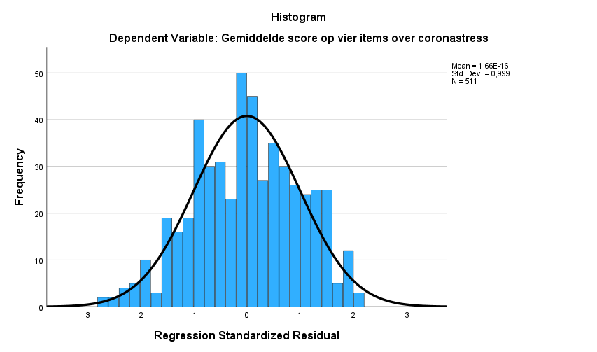
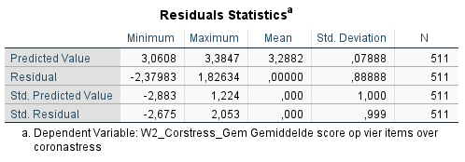
Opgave 1: Invloed Leeftijd op Coronastress
Residuenanalyse
Histogram van gestandaardiseerde residuen
  Volgt goed normale verdeling
    Normaliteit: oké
Casewise Diagnostics-tabel
  Staat niet in output: geen enkel
  gestandaardiseerd residu wijkt extreem af
    Assumptie 7: oké

Slide 27
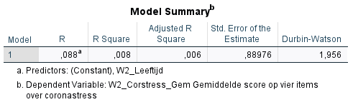
Opgave 1: Invloed Leeftijd op Coronastress
Residuenanalyse
Model Summary-tabel
  1 < DW = 1.96 < 3
  Onafhankelijkheid
  = oké
  = Alle assumpties oké

Slide 28
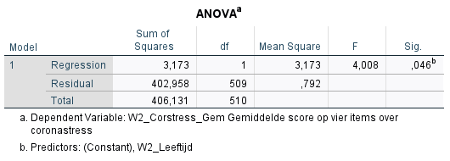
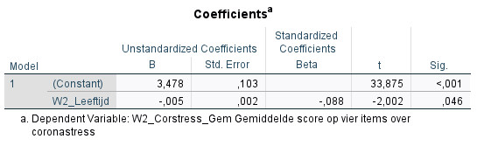
Opgave 1: Invloed Leeftijd op Coronastress
Residuenanalyse
Model Summary-tabel
  1 < DW = 1.96 < 3
  Onafhankelijkheid
  = oké
  = Alle assumpties oké
Resultaten regressieanalyse
Model Summary-tabel
  0.8 % van de variatie in coronastress
  verklaard door het model (hier: leeftijd)
ANOVA-tabel
  Resultaten F-toets: model is niet sign.
Coefficients-tabel
  Predictor leeftijd is geen sign. predictor

Slide 29
Opgave 1: Invloed Leeftijd op Coronastress
Stap 6. Conclusie en rapportering
  “Aan de hand van een enkelvoudige lineaire regressieanalyse werd het effect van leeftijd (M = 38.68, SD = 16.07) als predictor van coronastress (M = 3.29, SD = 0.89) onderzocht. Dit lineair model verklaart geen significant deel van de variatie in de scores van coronastress, R2 = .008, F (1,509) = 4.01, p = .046. De regressiecoëfficiënt van leeftijd (β = – 0.09, t (509) = – 2.002, p = .046) is niet significant, waardoor we kunnen stellen dat leeftijd geen effect heeft op coronastress.”

Slide 30
Opgave 2
SPSS-WERKCOLLEGE 7

Slide 31
Opgave 2: Invloed versch. predictoren op Coronastress
Opgave 2
Open ‘DATA_WAVE2_CenW.sav’.
Selecteer enkel de respondenten die een relatie hebben (W2_Relatiestatus).
In welke mate wordt coronastress (W2_Corstress1 tot en met W2_Corstress4) voorspeld door sociodemografische factoren zoals opleidingsniveau (W2_Diploma), geslacht (W2_Geslacht), en het hebben van een gezondheidsprobleem (W2_Handicap), en door relationele factoren zoals relatietevredenheid (W2_QMI1 tot en met W2_QMI5) en steun van de partner (W2_Steun_partner1 tot en met W2_Steun_partner5)?
Breng beide groepen predictoren bloksgewijs in, en noteer de verandering in verklaarde variantie.

Slide 32
Opgave 2: Invloed versch. predictoren op Coronastress
Opgave 2
In welke mate wordt coronastress (W2_Corstress1 tot en met W2_Corstress4) voorspeld door sociodemografische factoren zoals opleidingsniveau (W2_Diploma), geslacht (W2_Geslacht), en het hebben van een gezondheidsprobleem (W2_Handicap), en door relationele factoren zoals relatietevredenheid (W2_QMI1 tot en met W2_QMI5) en steun van de partner (W2_Steun_partner1 tot en met W2_Steun_partner5)?
Stap 1. Kiezen van juiste analysemethode
  Hoeveel variabelen?
  Welk meetniveau?
  Welke rol?

Slide 33
Opgave 2: Invloed versch. predictoren op Coronastress
Stap 1. Kiezen van juiste analysemethode
  Hoeveel variabelen?
    Zes variabelen
  Welk meetniveau?
    ‘W2_Diploma’: ordinale variabele met drie categorieën
    ‘W2_Geslacht’ en ‘W2_Handicap’: twee nominale variabelen met twee categorieën
    ‘W2_QMI1’ tem ‘W2_QMI5’: metrisch (‘W2_QMI_Gem’)
    ‘W2_Steun_partner1’ tem‘ W2_Steun_partner5’: metrisch (‘W2_Steun_partner_Gem’)
    ‘W2_Corstress1’ tem ‘W2_Corstress4’: metrisch (‘W2_Corstress_Gem’)
  Welke rol?
    Coronastress: afhankelijke variabele
    Al de rest: onafhankelijke variabelen (predictoren)

Slide 34
Welke analysetechniek gebruik ik?
Bij categorische OV: gelijkaardige of verschillende respondenten in verschillende categorieën??
Assumpties voldaan | Assumpties niet voldaan
Enkelvoudige lineaire regressie Pearson correlatietoets | Bootstrap regressie Spearman rangcorrelatietoets Kendall’s Tau correlatietoets
Afhankelijke t-toets | Bootstrapped t-toets Wilcoxon rangtekentoets
Onafhankelijke t-toets | Bootstrapped t-toets Mann-Whitney toets
One-way repeated measures ANOVA | Friedman toets
One-way independent ANOVA | Kruskal-Wallis toets
Meervoudige lineaire regressie Partiële correlatietoets | Bootstrapped regressie
Factorial repeated measures ANOVA
Two-way mixed ANOVA
Factorial independent ANOVA Meervoudige lineaire regressie | Bootstrapped regressie
Meervoudige lineaire regressie ANCOVA | Bootstrapped regressie
Logistische regressie Spearman rangcorrelatietoets | Kendall’s Tau correlatietoets
Mc Nemar‘s toets (2 = groepen) Cochran’s Q ( >2 = groepen)
Chi-kwadraat toets | Fisher’s Exact toets
Wilcoxon rangtekentoets
Mann-Whitney toets
Friedman toets
Kruskal-Wallis toets Spearman rangcorrelatietoets
Logistische regressie
Loglineaire analyse
Logistische regressie
MANOVA SEM | SEM MLR
Factorial MANOVA SEM | SEM MLR
MANCOVA SEM | SEM MLR
Aantal
afhankelijke variabelen
Meetniveau afhankelijke variabele
Aantal
onafhankelijke variabelen
Meetniveau onafhankelijke variabelen
Bij categorische AV: nominaal of ordinaal?
Bij categorische OV: hoeveel categorieën?
Metrisch
Eén
Twee
Gelijkaardige
Categorisch
Verschillende
Meer dan 2
Gelijkaardige
Metrisch
Verschillende
Metrisch
Gelijkaardige
Twee of meer
Categorisch
Gelijkaardige en verschillende
Eén
Verschillende
Beide
Metrisch
Gelijkaardige
Eén
Meervoudige regressie of ANCOVA?
  Meervoudige regressie: want het gaat om voorspellen/verklaren, niet om verschillen tussen groepen
  Twee blokken predictoren: hiërarchische meervoudige regressie
Nominaal
Verschillende
Categorisch
Twee
Gelijkaardige
Ordinaal
Verschillende
Categorisch
Gelijkaardige
Meer dan 2
Verschillende
Metrisch
Twee of meer
Categorisch
Verschillende
Beide
Verschillende
Eén
Categorisch
Twee of meer
Metrisch
Categorisch
Twee of meer
Beide
34

Slide 35
Opgave 2: Invloed versch. predictoren op Coronastress
Stap 2. Datacontrole
  Voor inconsistentiecheck:
    Selectie maken van mensen in een relatie
      USE ALL.
      COMPUTE filter_$=(W2_Relatiestatus = 1).
      VARIABLE LABELS filter_$ ‘W2_Relatiestatus = 1 (FILTER)'.
      VALUE LABELS filter_$ 0 'Not Selected' 1 'Selected’.
      FORMATS filter_$ (f1.0).
      FILTER BY filter_$.
      EXECUTE.

Slide 36
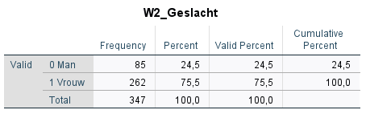
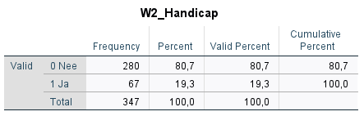
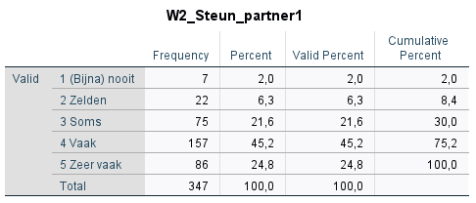
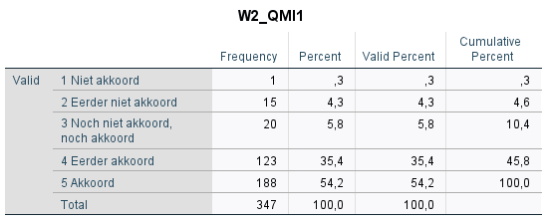
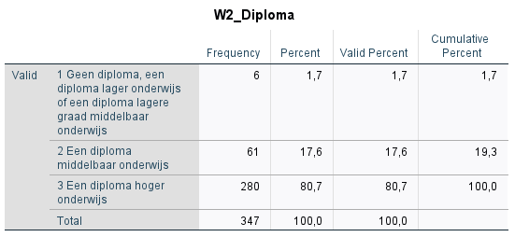
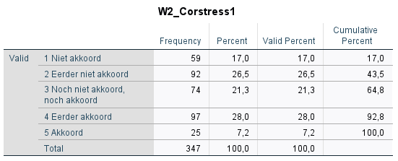
Opgave 2: Invloed versch. predictoren op Coronastress
Stap 2. Datacontrole
  Inconsistentiecheck:
  Geen enkele van de items
  moet omgekeerd worden
  voor we de schalen
  berekenen
  Geen missings

Slide 37
Opgave 2: Invloed versch. predictoren op Coronastress
Stap 2. Datacontrole
  Na inconsistentiecheck: Schalen aanmaken
      COMPUTE W2_QMI_Gem=MEAN(W2_QMI1,W2_QMI2,W2_QMI3,W2_QMI4,W2_QMI5).
      VARIABLE LABELS W2_QMI_Gem 'Gemiddelde score op vijf items over relatietevredenheid’.
      EXECUTE.
      COMPUTE W2_Steun_partner_Gem=MEAN(W2_Steun_partner1, W2_Steun_partner2, W2_Steun_partner3, W2_Steun_partner4, W2_Steun_partner5).
      VARIABLE LABELS W2_Steun_partner_Gem 'Gemiddelde score op vijf items over steun van de partner’.
      EXECUTE.
      COMPUTE W2_Corstress_Gem=MEAN(W2_Corstress1,W2_Corstress2,W2_Corstress3,W2_Corstress4).
      VARIABLE LABELS W2_Corstress_Gem 'Gemiddelde score op vier items over coronastress’.
      EXECUTE.

Slide 38
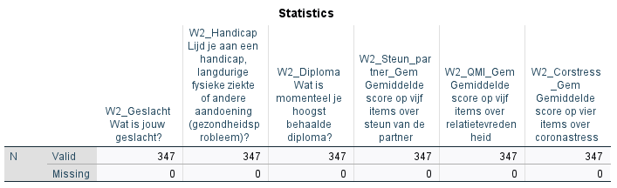
Opgave 2: Invloed versch. predictoren op Coronastress
Stap 2. Datacontrole

Slide 39
Opgave 2: Invloed versch. predictoren op Coronastress
Stap 2. Datacontrole
  Assumptiecheck:
    De afhankelijke variabele = metrisch
    Er zijn twee of meer binaire of metrische predictoren
    Onafhankelijkheid: de residuen zijn niet gecorreleerd
      Autocorrelatie mag niet voorkomen
    Lineariteit: de afh. variabele heeft collectief lineair verband met predictoren
    Normaliteit: de residuen zijn normaal verdeeld
    Homoscedasticiteit: de residuen hebben gelijke varianties
    Geen extreme uitschieters onder de residuen
      < 3 standaardafwijkingen
    Geen multicollineariteit
Notes:
Punten 3 t/m 7 ahv residuenanalyse in SPSS
Residu = verschil tussen de werkelijke waarde van Y en de op basis van het model voorspelde waarde van Y
Indien één van de assumpties niet oké:
Geen alternatieve analysemethode
Lineaire regressie beter niet uitvoeren!

Slide 40
Opgave 2: Invloed versch. predictoren op Coronastress
Stap 2. Datacontrole
  Assumptiecheck:
    De afhankelijke variabele = metrisch: oké
    Er zijn twee of meer binaire of metrische predictoren: niet in orde!
    Onafhankelijkheid: de residuen zijn niet gecorreleerd
      Autocorrelatie mag niet voorkomen
    Lineariteit: de afh. variabele heeft collectief lineair verband met predictoren
    Normaliteit: de residuen zijn normaal verdeeld
      CLS niet van toepassing!
    Homoscedasticiteit: de residuen hebben gelijke varianties
    Geen extreme uitschieters onder de residuen
      < 3 standaardafwijkingen
    Geen multicollineariteit
      Nagaan in output regressie
Adhv residuenanalyse in SPSS
Notes:
Punten 3 t/m 7 ahv residuenanalyse in SPSS
Residu = verschil tussen de werkelijke waarde van Y en de op basis van het model voorspelde waarde van Y
Indien één van de assumpties niet oké:
Geen alternatieve analysemethode
Lineaire regressie beter niet uitvoeren!

Slide 41
Opgave 2: Invloed versch. predictoren op Coronastress
Stap 2. Datacontrole
  Assumptiecheck:
  Assumptie 2 niet oké: ‘W2_Diploma’ niet binair of metrisch!
    Deze variabele met 3 categorieën moeten we dummificeren
    = binair maken
    Hoeveel dummyvariabelen?
    Welke categorie als referentiecategorie?

Slide 42
Opgave 2: Invloed versch. predictoren op Coronastress
Stap 2. Datacontrole
  Assumptiecheck:
  Assumptie 2 niet oké: ‘W2_Diploma’ niet binair of metrisch!
    Deze variabele met 3 categorieën moeten we dummificeren
    = binair maken
    Hoeveel dummyvariabelen?
      2 (k-1, met k = aantal categorieën)
    Welke categorie als referentiecategorie?
      3 = Hoger onderwijs (komt meest voor)
    RECODE W2_DIPLOMA (1=1) (MISSING=SYSMIS) (ELSE=0) INTO Diploma_Dummy_1.
    VARIABLE LABELS Diploma_Dummy_1 'Geen of laag diploma vs hoger onderwijs'.
    EXECUTE.
    RECODE W2_DIPLOMA (2=1) (MISSING=SYSMIS) (ELSE=0) INTO Diploma_Dummy_2.
    VARIABLE LABELS Diploma_Dummy_2 ‘Middelbaar onderwijs vs hoger onderwijs'.
    EXECUTE.

Slide 43
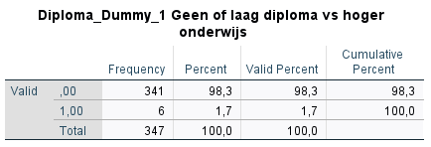
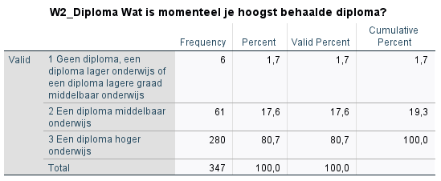
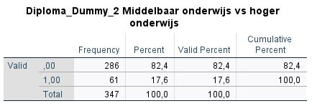
Opgave 2: Invloed versch. predictoren op Coronastress
Stap 2. Datacontrole
  Assumptiecheck:
  Controleer of dummificeren goed ging!
    FREQUENCIES VARIABLES= W2_DIPLOMA Diploma_Dummy_1 Diploma_Dummy_2
    /ORDER=ANALYSIS.

Slide 44
Opgave 2: Invloed versch. predictoren op Coronastress
Stap 3. Hypothesen

Slide 45
Opgave 2: Invloed versch. predictoren op Coronastress
Stap 3. Hypothesen
  Bij meervoudige regressie heel wat hypothesetoetsen:
    F-toets voor het ganse model 1 + F-toets voor ganse model 2
    F-toets voor verschil in verklaringskracht tussen model 1 en 2
    t-toets voor effect van elke predictor apart, voor elk model
Verklaringskracht model 1
  H₀: Opleidingsniveau, geslacht en het hebben van een gezondheidsprobleem hebben geen effect op coronastress: de verklaringskracht van dit lineair model is gelijk aan nul.
  H_{a}: Opleidingsniveau, geslacht en het hebben van een gezondheidsprobleem hebben wel een effect op coronastress: de verklaringskracht van dit lineair model is groter dan nul.

Slide 46
Opgave 2: Invloed versch. predictoren op Coronastress
Verklaringskracht model 2
  H₀: Opleidingsniveau, geslacht, het hebben van een gezondheidsprobleem, relatietevredenheid en steun van de partner hebben geen effect op coronastress: de verklaringskracht van dit lineair model is gelijk aan nul.
  H_{a}: Opleidingsniveau, geslacht, het hebben van een gezondheidsprobleem, relatietevredenheid en steun van de partner hebben wel een effect op coronastress: de verklaringskracht van dit lineair model is groter dan nul.
Verschil in verklaringskracht tussen model 1 en 2
  H₀: Opleidingsniveau, geslacht en het hebben van een gezondheidsprobleem (model 1) hebben evenveel effect op coronastress als opleidingsniveau, geslacht, het hebben van een gezondheidsprobleem, relatietevredenheid en steun van de partner (model 2): de verklaringskracht van beide modellen is gelijk aan elkaar.
  H_{a}: De predictoren uit model 1 hebben niet evenveel effect op coronastress als de predictoren uit model 2: de verklaringskracht van model 2 is groter dan die van model 1.

Slide 47
Opgave 2: Invloed versch. predictoren op Coronastress
Stap 4. Significantieniveau bepalen
Stap 5. Toetsingsgrootheid en p-waarde berekenen

Slide 48
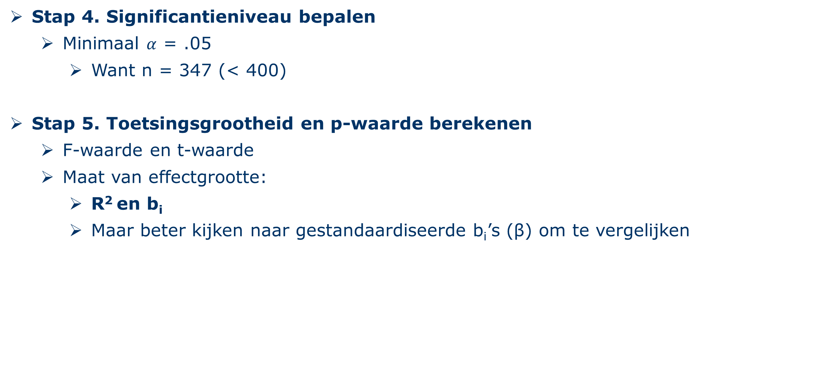
Opgave 2: Invloed versch. predictoren op Coronastress
Stap 4. Significantieniveau bepalen
  Minimaal $α$ = .05
    Want n = 347 (< 400)
Stap 5. Toetsingsgrootheid en p-waarde berekenen
  F-waarde en t-waarde
  Maat van effectgrootte:
    R² en b_{i}
    Maar beter kijken naar gestandaardiseerde b_{i}’s (β) om te vergelijken

Slide 49
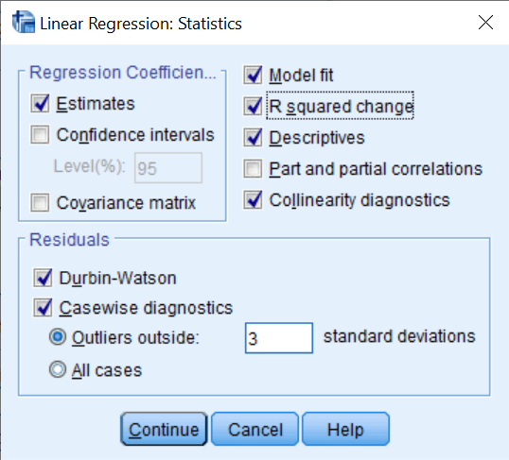

Opgave 2: Invloed versch. predictoren op Coronastress
Hiërarchische meervoudige lineaire regressie in SPSS:
Analyze ›› Regression ›› Linear
  REGRESSION
  /DESCRIPTIVES MEAN STDDEV CORR SIG N
  /MISSING LISTWISE
  /STATISTICS COEFF OUTS CI(95) R ANOVA COLLIN TOL CHANGE
  /CRITERIA=PIN(.05) POUT(.10)
  /NOORIGIN
  /DEPENDENT W2_Corstress_Gem
  /METHOD=ENTER Diploma_Dummy_1 Diploma_Dummy_2 W2_Geslacht W2_Handicap
  /METHOD=ENTER W2_QMI_Gem W2_Steun_partner_Gem
  /SCATTERPLOT=(*ZRESID ,*ZPRED)
  /RESIDUALS DURBIN HISTOGRAM(ZRESID)
  /CASEWISE PLOT(ZRESID) OUTLIERS(3).
2 blokken apart invoeren!

Slide 50
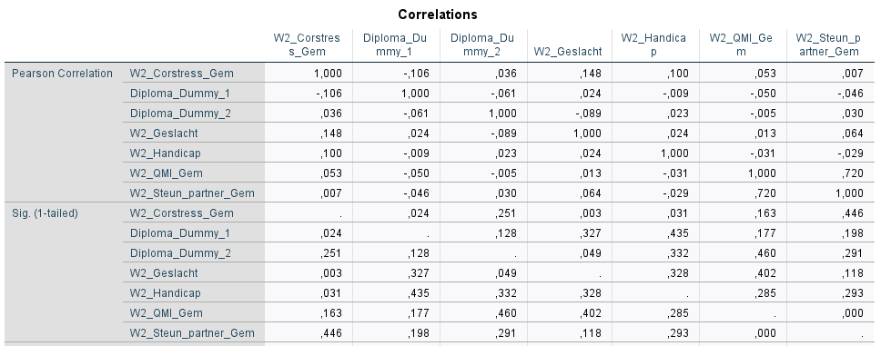
Opgave 2: Invloed versch. predictoren op Coronastress
Multicollineariteit
  Eén probleem: geen enkele r tussen de predictoren > .60, maar tussen QMI en Steun partner wel! (.72)
    VIF checken!

Slide 51
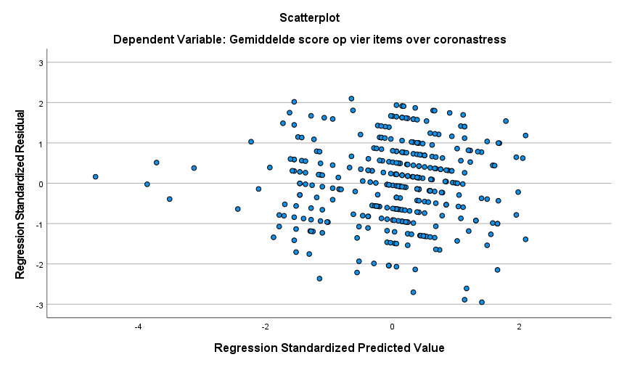
Opgave 2: Invloed versch. predictoren op Coronastress
Residuenanalyse
Scatterplot
  Geen non-lineair verband
    Lineariteit: oké
  Puntenwolk: ovaal/rechthoek
  rond regressielijn
    Homoscedasticiteit:
    NIET oké, kegelvorm
    zoals scenario c
    OEFENING STOPT HIER,
    maar we kijken nog even
    naar de andere resultaten

Slide 52
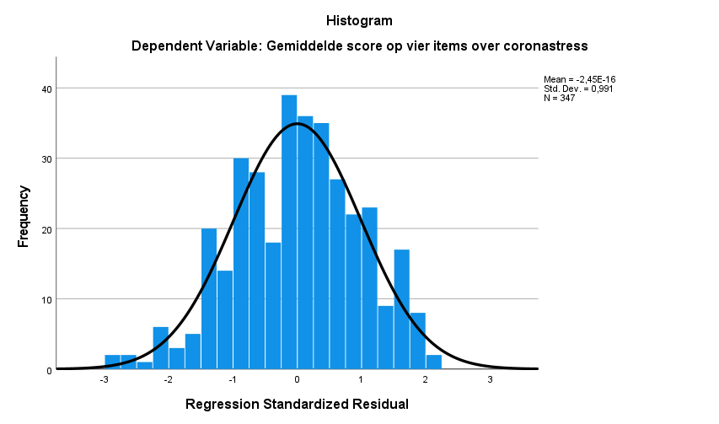
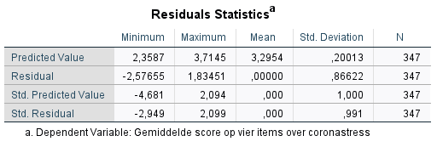
Opgave 2: Invloed versch. predictoren op Coronastress
Residuenanalyse
Histogram van gestandaardiseerde residuen
  Volgt goed normale verdeling
    Normaliteit: oké
Casewise Diagnostics-tabel
  Wordt niet gegeneerd: geen enkel
  gestandaardiseerd residu wijkt extreem af
    Assumptie 7: oké

Slide 53
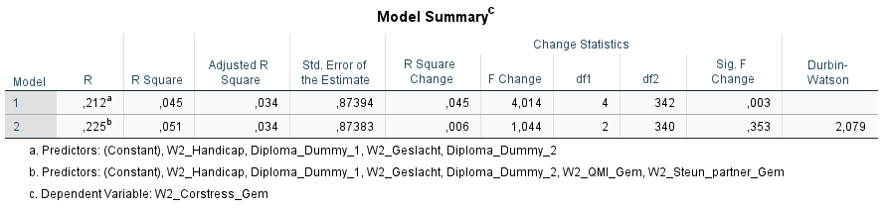
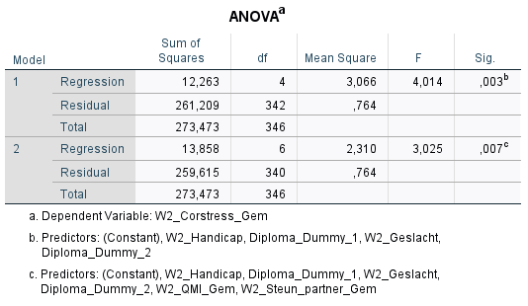
Opgave 2: Invloed versch. predictoren op Coronastress
Residuenanalyse
Model Summary-tabel
  1 < DW = 2.08 < 3
  Onafhankelijkheid
  = oké
Resultaten regressieanalyse
Model Summary-tabel
  Twee rijen: één voor elk model
  R² per model en Δ R² (= .006)
  F-toetsen tonen aan dat beide modellen
  sign zijn (p < .05)
  F-toets toont aan dat model 2 niet sign.
  meer verklarend is dan model 1
  (p = .353)

Slide 54
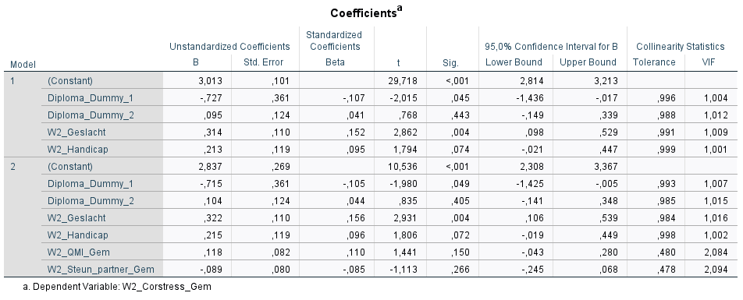
Opgave 2: Invloed versch. predictoren op Coronastress
Resultaten regressieanalyse
Coefficients-tabel
  Opnieuw per model opgesplitst
  Enkel Diploma_Dummy_1 en geslacht hebben significant effect op coronastress
  Vrouwen hebben meer coronastress dan mannen en laaggeschoolden minder dan hooggeschoolden
Collinearity Statistics:
VIF < 5: oké

Slide 55
Opgave 2: Invloed versch. predictoren op Coronastress
Stap 6. Conclusie en rapportering
  GEEN CONCLUSIE, want heteroscedasticiteit!
  Regressieanalyse mag niet geïnterpreteerd worden
Wat als je andere invoermethode had gebruikt?
  Enter (alles in één keer): zelfde resultaten, maar alleen van model 2
  Stapsgewijs:
    Forward: predictor per predictor toevoegen tot model niet meer beter wordt
    Backward: predictor per predictor verwijderen tot model niet meer beter wordt
    Stepwise: Forward + Back tegelijk
      Over stapsgewijze regressie kan een theorievraag komen, maar geen praktische uitwerking op examen

Slide 56
Nog meer oefeningen
Zie handboek en QR-code

